Slide 2
?
QUIENES SOMOS

Slide 3
Empresa panameña de Comunicaciones corporativas.
Fundada en 2007!
Profesionales con más de 20 años de experiencia nacional e internacional.

Slide 4
EXPERIENCIA

Slide 5
MARCAS DE LUJO
Amplia experiencia en las siguientes
ÁREAS DE NEGOCIO
GASTRONOMÍA
CONSUMO MASIVO
INMOBILIARIO
TECNOLOGÍA
ASUNTOS PÚBLICOS
COMUNICACIÓN INTERNA
SALUD
CONSULTORÍA
ESTILO DE VIDA
*Partners regionales y selección de proveedores bajo altos estándares de calidad.

Slide 6
Debemos ser EFICIENTES y EQUILIBRADOS.
PUNTO PARTIDA
Lo ideal es que haya equilibrio entre Relaciones Públicas, Publicidad, BTL con mensajes claros y establecidos.

Slide 7
UNA DE LAS CLAVES DEL ÉXITO ES MANEJO DE TIEMPO
La Competencia por los espacio es Constante!
Aprovechar la Estacionalidad.
Evitar los Extremos – Improvisación y/o Sobre Planificación.
Preparación de Materiales Relevantes con Cifras y Datos que Griten el Mensaje.
Capacidad de Reacción.
PUNTO PARTIDA

Slide 8
TACTICAS DE RELACIONAMIENTO
Siempre tenemos que reforzar nuestra relación con los medios de Comunicación antes de dar el primer paso.
Con Respeto => Información => Atención a Solicitudes => Información => Constancia => Información.
Si cuidamos nuestras relaciones y contactos, ellos pensarán en nosotros PRIMERO y podemos tomar la ventanja como AUTORIDAD GUBERNAMENTAL y LOCAL de colocarnos en el Top of Mind como fuente confinable en materia de Salud.
No demos por sentado que siempre van a recurrir a nosotros y tengamos Capacidad de Respuesta.
PUNTO PARTIDA

Slide 9
EMPODERARNOS POR EMPATÍA
Las noticias locales son relevantes.
FORTALEZA
Somos Autoridades Locales y debemos tomar ventaja y convertirnos en Embajadores Locales de nuestros mensajes y comunicar nuestra Misión.
APRENDIZAJE
FORTALEZA
ESTRATEGIA
ESTRATEGIA
Tenemos una plataforma masiva y presencia regional en cada provincia, por lo que tenemos que comunicar a nivel de líderes locales. Tiene que haber compromiso.

Slide 10
Conocer Nuestros PUBLICOS Internos – Externos.
COORDINACION entre las partes.
RESPETO a la Población y Pacientes.
SENSIBILIDAD

Slide 11
Experiencia mediante empresas y Organizaciones Internacionales.
Hacer una auditoría de medios previo a lanzamientos.
Uso de fuentes confiables y trabajo con estructura de agencia.
CASOS EXITO

Slide 12
APOYO PROYECTO LEY 136 -PANAMA
CAMPAIGN FOR TOBACCO FREE KIDS.
MINISTERIO DE SALUD.
COALICION PANAMEÑA CONTRA EL TABAQUISMO COPACET.
AGENCIAS DE COMUNICACIONES REGIONALES.

Slide 13
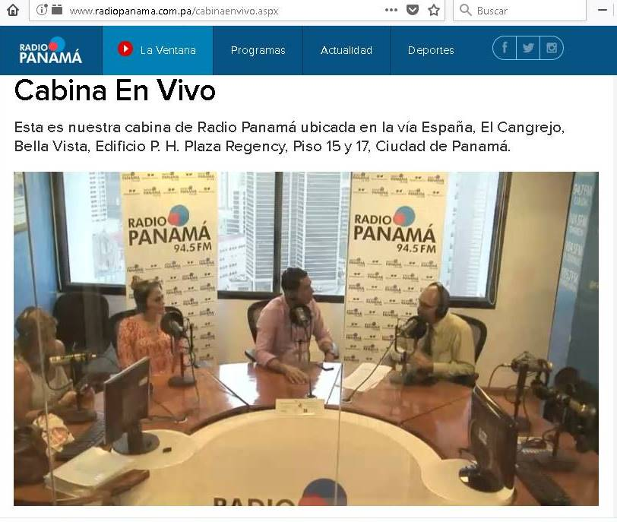
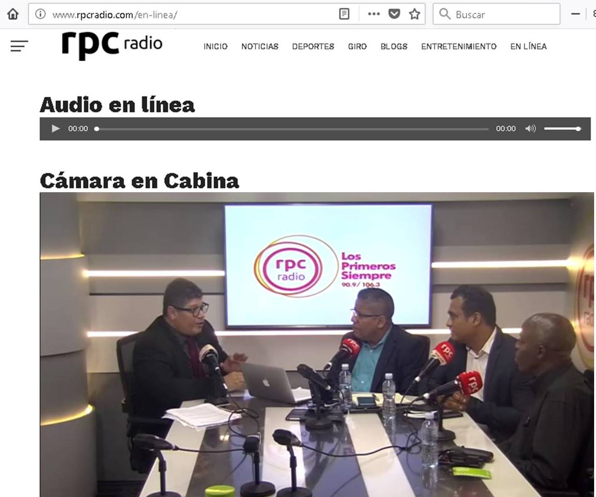
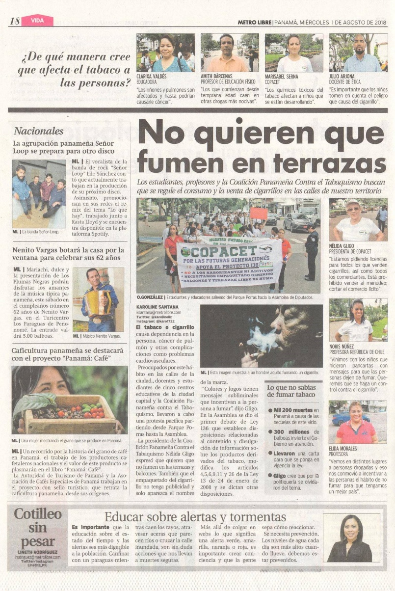
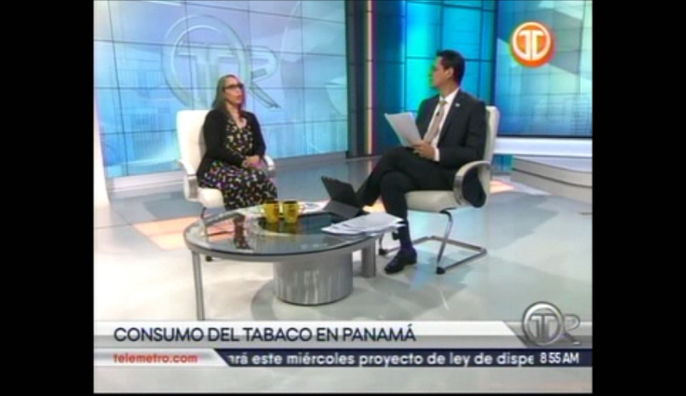
APOYO PROYECTO LEY 136 -PANAMA
Capacitar mediante Taller a Voceros.
Alinear Organizaciónes e Instituciones Involucradas
Comprometerse en la Atención a Medios.

Slide 14
APOYO PROYECTO LEY 136 -PANAMA

Slide 15
APOYO PROYECTO LEY 136 -PANAMA

Slide 18
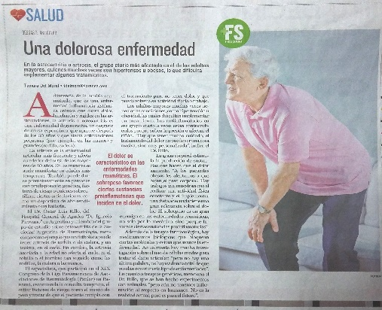
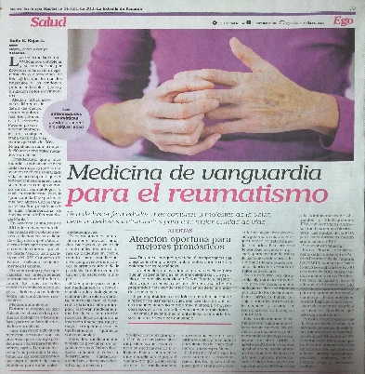
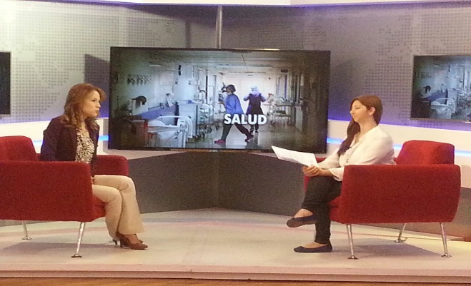
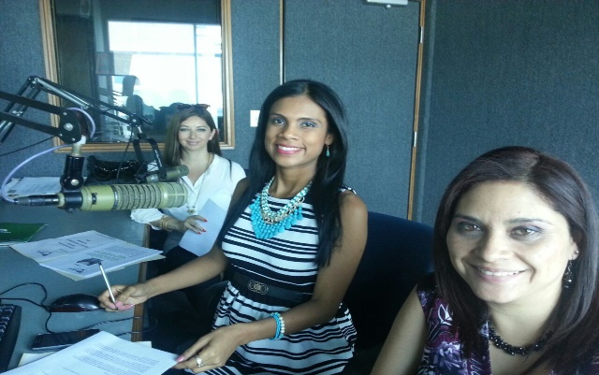
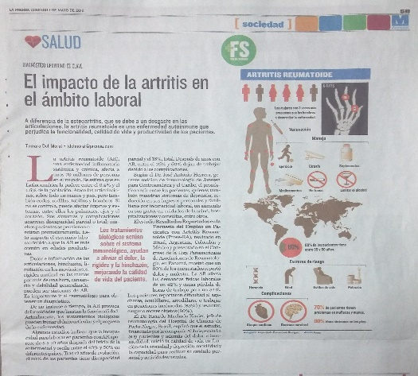
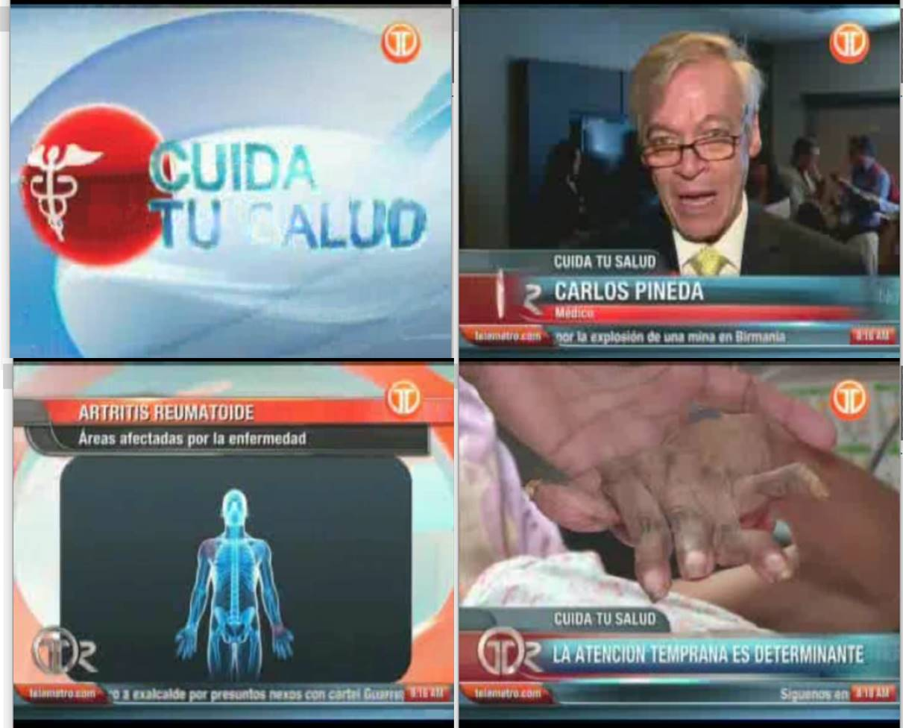
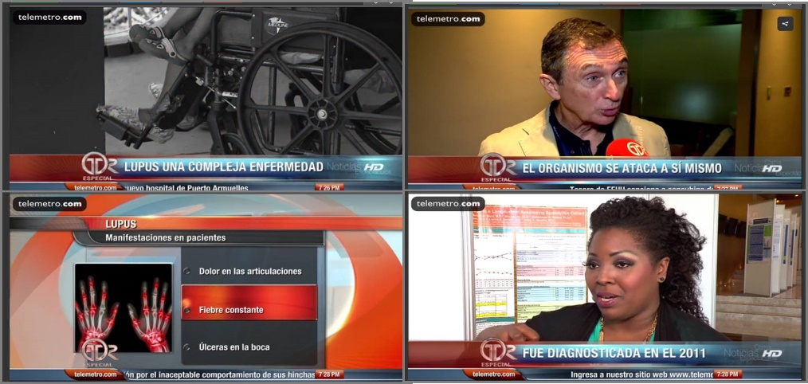
PANLAR PANAMA
Comunicar los detalles del Congreso de la Liga Panamericana de Asociaciones de Reumatología.
Combinar Acciones – Gira de Medios y Conferencia de Prensa.
Coordinar con Paneles de Expertos e identificar Asoc. Pacientes.

Slide 19
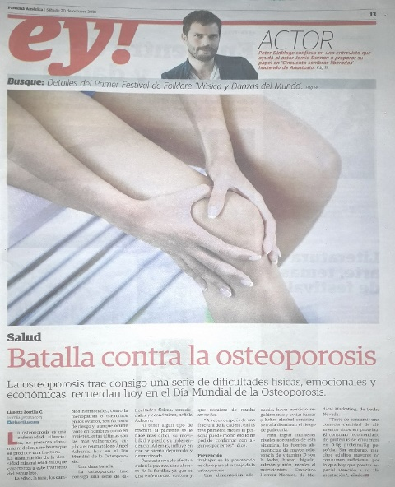
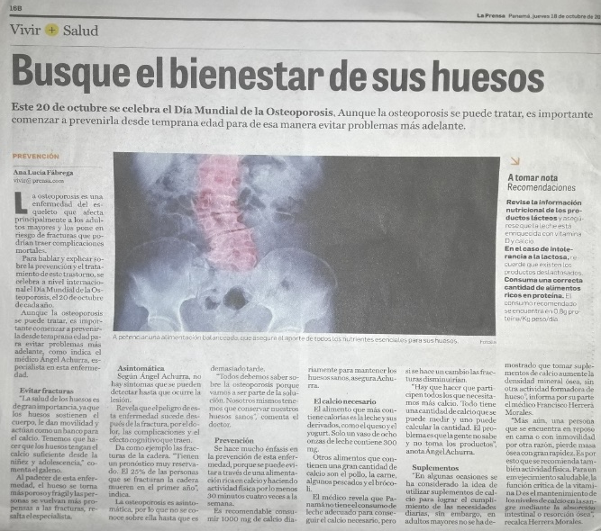
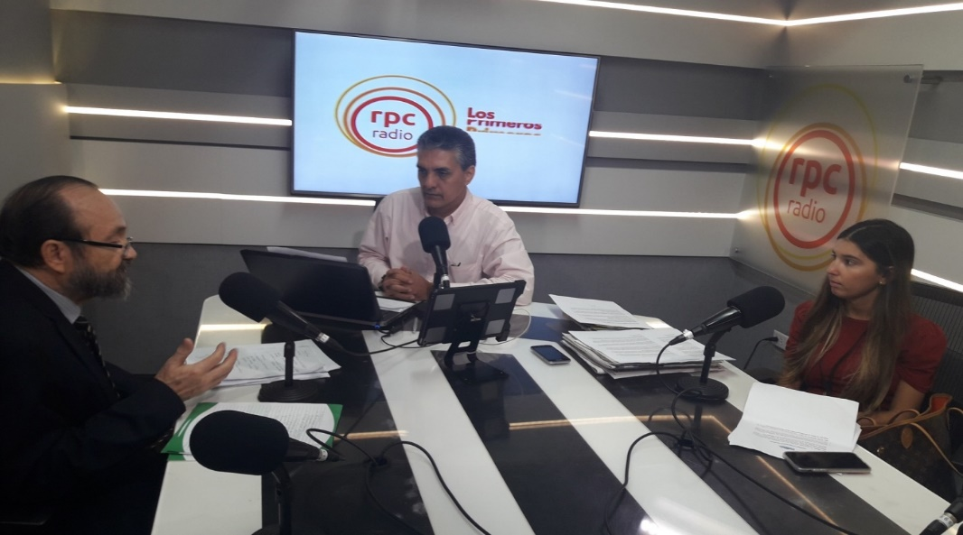
DIA MUNDIAL DE LA OSTEOPOROSIS
Prevenir enfermedades como Osteoporosis.
Promover el Consumo de Productos Lácteos.
Enfocar a través de 2 ejes mediante Nutrición y Reumatología.

Slide 20
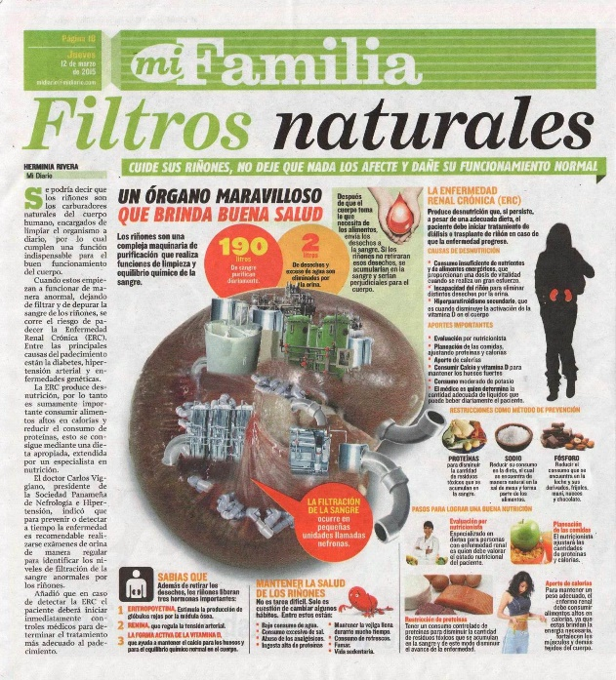
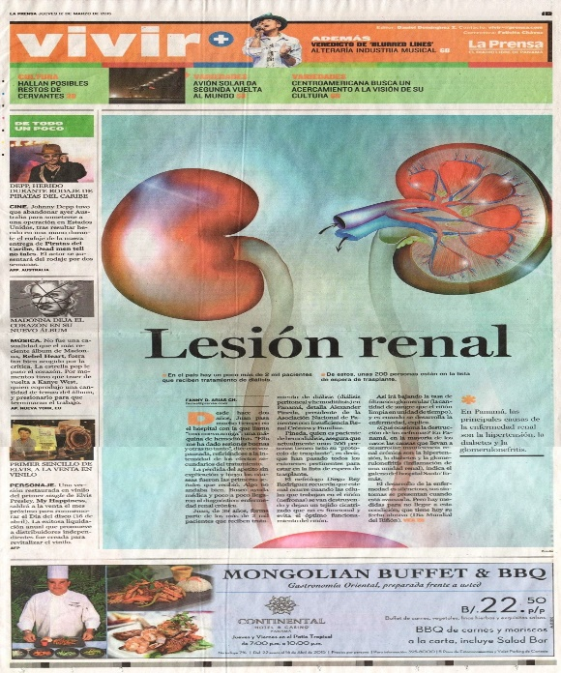
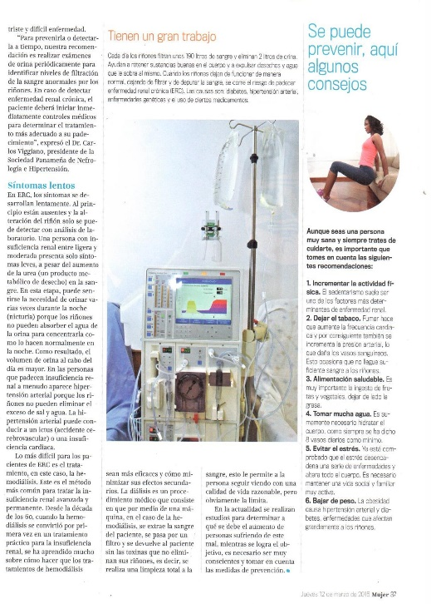
DIA MUNDIAL DEL RIÑON

Slide 21
¡GRACIAS!
www.frontlineco.net
IG: @prfrontline
TW: @PR_frontline
Facebook:
Frontline Communications, Inc.

